Slide 1
Tablo Tekrar

Slide 2
Tablo oluşturma etiketi
<table> </table>

Slide 3
Satır oluşturma etiketi
<tr> </tr>

Slide 4
Sütun (hücre-Veri) oluşturma
<td> </td>

Slide 5
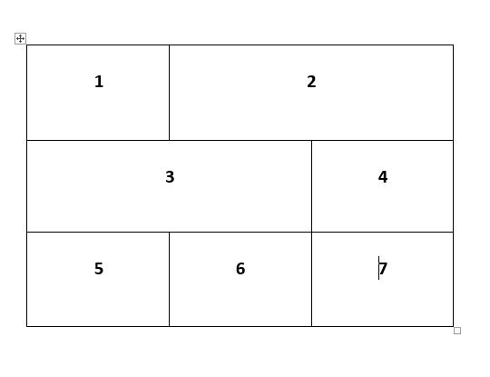
Sutünları birleştirme
<td colspan=2></td>

Slide 6
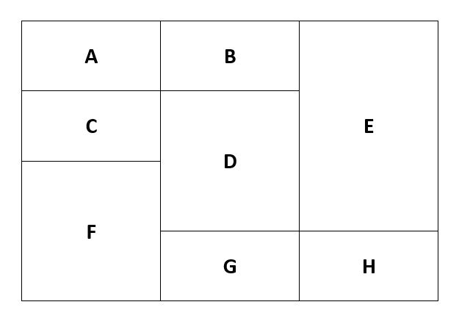
Satır birleştirme
<td rowspan=” 3”> </td>

Slide 7
<th> </th> ne işe yarar?
Hücredeki yazıları kalın(koyu) yazar.

Slide 8
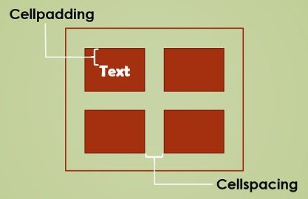
Hücreler arası boşluk nasıl ayarlanır?
<table cellspacing=“5“>
</table>

Slide 9
Hücre içi boşluk nasıl ayarlanır?
<table cellpadding=“10“></table>

Slide 10
Tabloya Çerçeve(kenarlık) nasıl eklenir?
<table border=“1“></table>

Slide 11
Genişlik ve yükseklik nasıl verilir?
<table width=“1000“ height= “800“ ></table>

Slide 12
Arkaplan (zemin) rengi nasıl verilir?
Table, Tr, td, th zemin rengi verilir. Bgcolor özelliği kullanılarak verilir.
Bgcolor=“renk“

Slide 13
Bgcolor Kullanımı
<tr bgcolor=“black“> </tr>
<Table bgcolor=“#AA12D5“> </Table>
<th bgcolor=“blue“></th>
<td bgcolor=“FF0000“></tdd

Slide 14
Align nedir ne işe yarar?
Hizalama yapar.
Metin, resim, tablo, paragraf vb. hizalama yapar.
<td align=“left“></td>
<td align=“right“></td>
<td align=“center“></td>
<caption align=“top“></caption>
<caption align=“bottom“></caption>

Slide 15
Kenarlık rengi nasıl verilir?
<table bordercolor=“red“></table>

Slide 16
Table sunumu bitti

Slide 17
Listeler Tekrar
Sıralı liste hangi etiketle eklenir.
<ol></ol>

Slide 18
Sırasız liste hangi etiketle eklenir.
<ul></ul>

Slide 19
Liste elemanları hangi etiketle eklenir.
<li></li>

Slide 20
Sırasız listede liste sembolü hangisi kullanılır?
○ içi boş daire <ul type=“disk“></ul>
● içi dolu daire <ul type=“circle“></ul>
■ içi boş kare <ul type=“square“></ul>

Slide 21
Sıralı listeler hangileridir?
A <ol type=“A“></ol>
a <ol type=“a“></ol>
I <ol type=“I“></ol>
İ <ol type=“i“></ol>
1 2 3 <ol type=“1“></ol>

Slide 22
Sıralı listede liste başlangıcı
D Afyon
E Ankara
F İstanbul
<ol type=“A“ start= “4“ >
</ol>

Slide 23
Liste elamanları nasıl ters çevrilir?
<ul reversed>
</ul>

Slide 24
Liste tekrar bitti.

Slide 25
Metin biçimlendirme
Eğik, koyu, altı çizili, üzeri çizili….

Slide 26
Koyu etiketleri
<b> ve <strong>
<b>Merhaba</b>
<strong>Merhaba 2 </strong>

Slide 27
Eğik etiketleri
<i> ve em
<i>Merhaba</i>
<em>Merhaba 2</em>

Slide 28
Altı çizili
<u> ve <ins>
<u>Merhaba</u>
<ins>Merhaba 2</ins>

Slide 29
Üzeri çizili
<del> ve <strike>
<del>Merhaba</del>
<strike>Merhaba 2</strike>

Slide 30
Alt simge, Üst Simge
<Sub> ve <suP>
H<sub>2</sub>O
X<sup>3</sup>+Y<sup>4</sup>

Slide 31
İşaretleme
<mark> etiketi kullanılır.
Metin üzeri fosforlu kalemle çizilmiş gibi görünür.
<mark>Merhaba</mark>
Merhaba

Slide 32
Büyük-Küçük
<big> ve <small> etiketi kullanılır.

Slide 33
Farklı yazı tipi
<tt> etiketi
<tt>Merhaba</tt>

Slide 34
Alt satıra geçme etiketi
<br>

Slide 35
Paragraf oluşturma
<p> paragraf metni</p>

Slide 36
İçerik Başlıkları
1 2 3 4 5 6 tanedir.
<h1>Merhaba</h1>
<h2>Merhaba</h2>
<h3>Merhaba</h3>
<h4>Merhaba</h4>
<h5>Merhaba</h5>
<h6>Merhaba</h6>

Slide 37
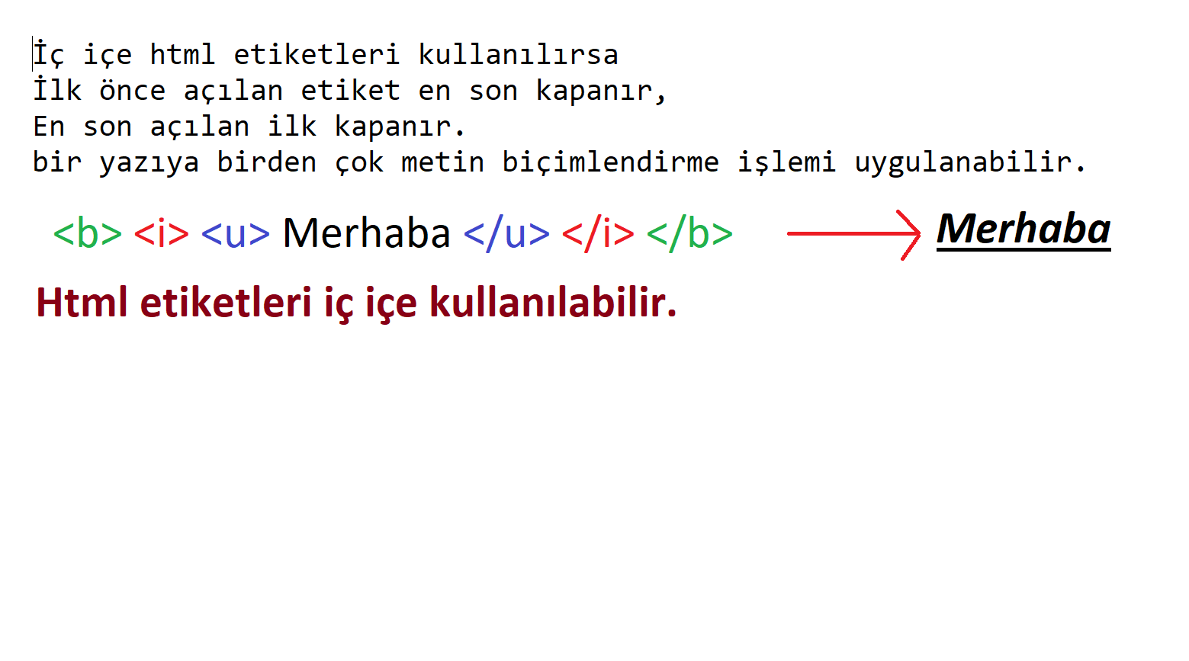

Slide 38
Bitti

